Slide 1
РЕТТЕУШІ ЖӘНЕ СУ ҚОРЫН САҚТАУШЫ СЫЙЫМДЫЛЫҚТАР

Slide 2
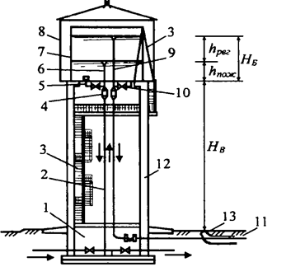
Суды тұтынумен 2-ші көтеру сорғыш станцияның жеткізуінің толық сәйкестегіне жету мүмкін емес.
Су арынды мұнара – реттеуші және өртке қарсы су қорын сақтауға арналған, сонымен қатар желідегі қажетті арынды ұстап тұрады. Мұнараларды темірбетоннан, кірпіштен, металлдан жасайды.
Су арынды мұнара үлгісі: 1 – іргетас және жер төле; 2 – беру және әкету құбырлары; 3 -баспалдақ; 4 – сальникті компенсаторлар; 5 – өртке қарсы су қорын алатын құбыр; 6 – шаруашылық-ауыз суды алатын құбыр; 7 - бак; 8 - шатыр; 9 – су төгу құбыры; 10 – қалдық әкету құбыры; 11 – жинау құбыры; 12 – тіреу конструкциясы (діңгек); 13 – гидравликалық жаппа

Slide 3
Мұнараның багінде реттеу сиымдылығымен бірге бірінші минуттарда пайда болған өртті өшіруге арналған қор болуы жөн.
Сөйтіп бактің көлемін мына формуламен анықтауға болады.
W_{б}=W_{р}+W_{е ,} м³
Мұндағы W_{р} – бактің реттелу көлемі
W_{е} - 10 минут бойында өрт өшіруге жаратылатын судың қоры

Slide 4
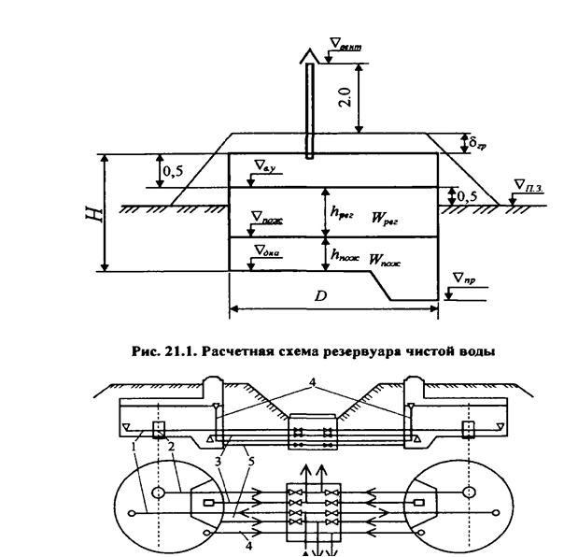
Резервуарлар судың қорын сақтауға арналып, белгіленуіне байланысты сумен жабдықтау жүйелерінің әртүрлі жерінде орналасады.
Таза су резервуары комуникацияларының үлгісі
1 – резервуарға су беру; 2 –сүзгіні жууға шаруашылық-ауыз су беру; 3 – өрттік су шығынын әкету; 4 – қайтадан құю (перелив); 5 – тұнбаны тастау

Slide 5
Резервуарларды құру себебі:
1-ші көтеру сорғыш станциялардан келетін суды қабылдау және сақтау
тазаланған суды сақтау
айналма сумен жабдықтау өндіріс жүйелерінде жаңа суды қабылдау
судың реттеу көлемін сақтау және тораптағы арынды тұрақтату
өрт өшіруге және апатты жағдайда пайдаланатын судың қорын сақтау.

